Slide 1

OJMOOC项目商业计划
南京友谱信息科技有限公司
友居天下，共谱未来

Slide 2
项目背景
NOI全国分区赛初赛
全国信息学奥林匹克竞赛活动担负着选拔优秀学生参加国际学科奥林匹克竞赛任务，它是经国家教委批准，中国科协具体领导，由中国计算机学会主办的。为促进计算机普及并兼顾提高，从95年开始全国举办信息学奥林匹克竞赛分区联赛。获得全国中学生数学、物理、化学、生物、信息学5个学科奥林匹克竞赛，省赛区获得一等奖者；自主招生（高考加分照顾）享受加5-30分，和保送大学资格；其它竞赛获奖者不享受此待遇。
NOI全国分区复赛
JSOI省奥赛
NOI全国赛
IOI国家队选拔赛
IOI国际联赛
http://baike.baidu.com/view/63315.htm

Slide 3
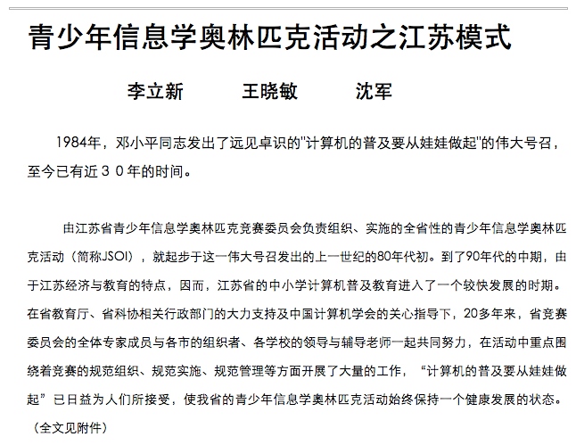
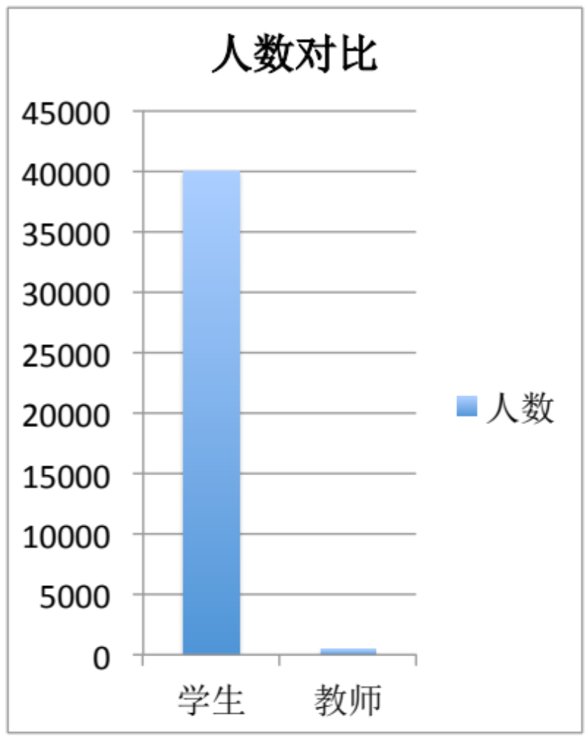
市场现状分析
据不完全统计，从80年代末开始江苏省已先后有近八十万人次参加了全省性的各项青少年信息学普及与提高活动。
截止到2008年底，共先后评（聘）定省青少年信息学奥林匹克教练员408名。其中：
中学222名（高级4、中级76、初级142）
小学186名（高级5、中级39、初级142）
Notes:
在开始为您介绍项目之前，首先请允许我介绍一下公司架构，今天来到现场的是来自南京大学市场与管理团队。
目前公司以软件研发业务为主要业务，在南大胡昊教授，张瑾玉教授、以及南邮张登银教授和林晓勇教授指导下运营。
目前专业研发团队有10人，还有一个由5名研究生构成的预研团队，负责新技术孵化工作。

Slide 4
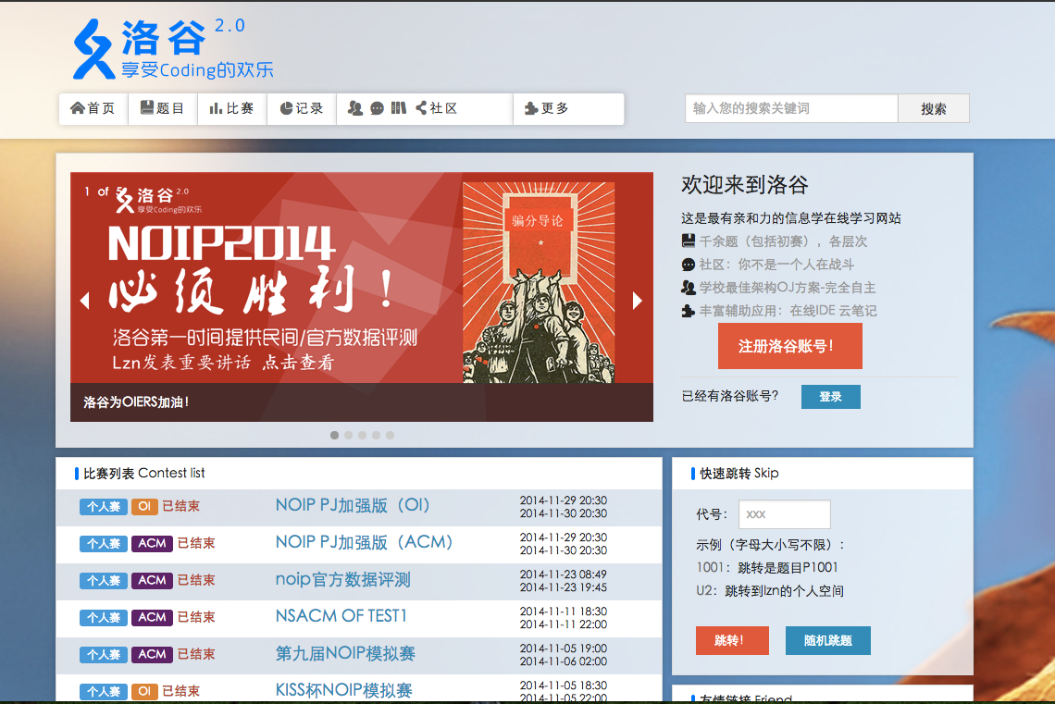
相关产品 – 洛谷
涉众及场景
学校组队杀题
现有90所学校加入
题库、社区、学校、IDE、云笔记

Slide 5
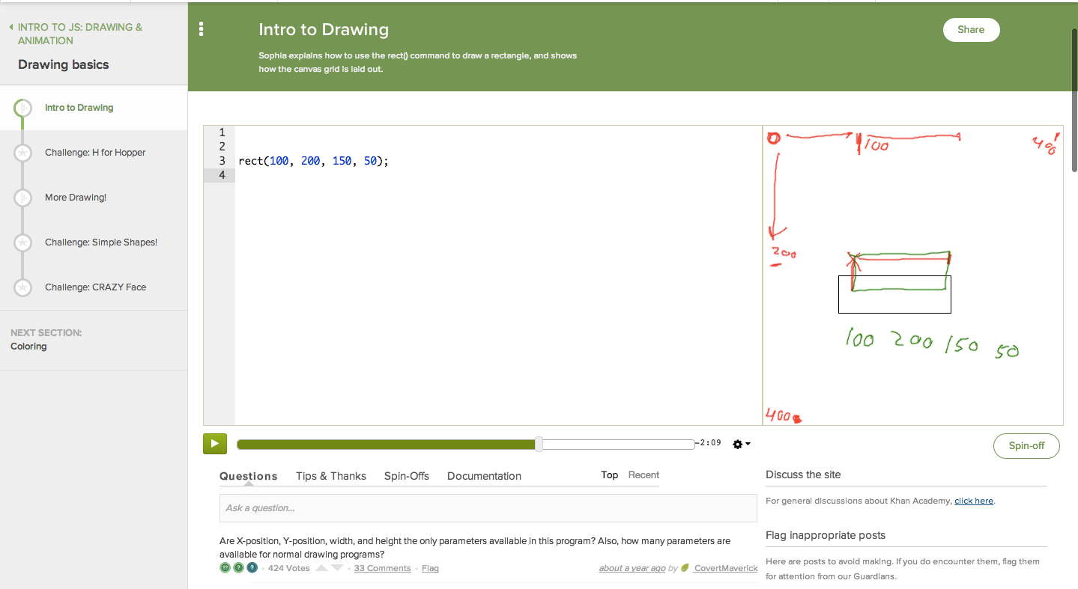
相关产品 – 可汗学院
https://www.khanacademy.org/computing/computer-programming/programming/drawing-basics/p/intro-to-drawing

Slide 6


方案简介 - OJMOOC
方便学生探索和了解进度
作为OJ和MOOC内容入口
知识地图

Slide 7
方案简介 - OJMOOC
编辑器 / 语音 / 白板 / 笔记 / 计算器 / 思维导图
全部支持录制和回放
MOOC教学

Slide 8
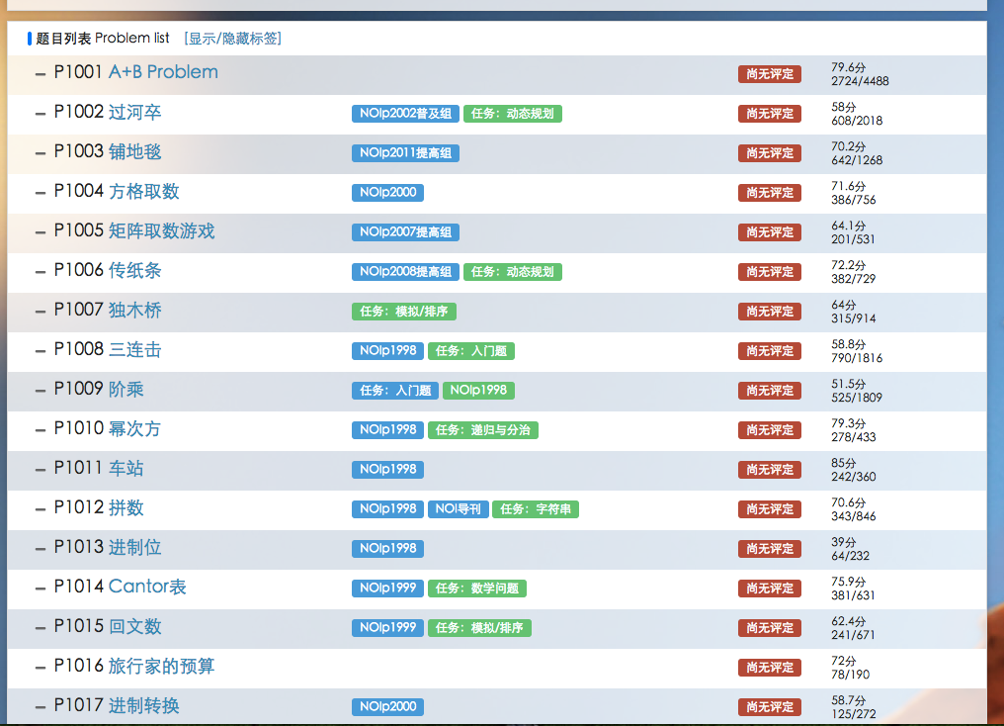
方案简介 - OJMOOC
OJ 题库
按知识点归纳的题库
避免无意义刷题
提升学习效率

Slide 9
方案简介 - OJMOOC
在线辅导
教师/学生 实时语音双向通话
编辑器 / 语音 / 白板 / 笔记 / 计算器 / 思维导图
全部支持录制和回放

Slide 10
方案简介 - OJMOOC
交流圈子
共同学习，共同进步
知识点圈子（某个知识点）
攻城狮圈子（攻打某一道难题）
同学圈（师从统一位老师）
比赛圈（共同参加准备某次比赛）
线下交流圈（参加过某次网站线下活动）
在线聊天，留言

Slide 11
方案简介 - OJMOOC
积分制度
获取积分
完成课程学习，完成试题，提出好的问题、解答疑问，开发试题；
积分用途
某些课程可以设置为需要积分的模式

Slide 12
开发计划
课程
录制
回放
列表
0 – 2月
教学平台
师生
账号
交流
作业
3 – 4月
赛场
队伍
判分
排名
5 – 6月
对战平台
知识库
维基
题库
货币
7 – 8月

Slide 13
Docker VM
部署视图
服务器(组)
部署位置
静态资源
应用服务器
OJ服务器
静态资源
应用服务器
OJ服务器
教学平台服务器(组)
教学平台服务器(组)
学校机房
学校机房
Internet
应用服务器
实时协助
对战平台服务器(组)
阿里云 青岛机房

Slide 14
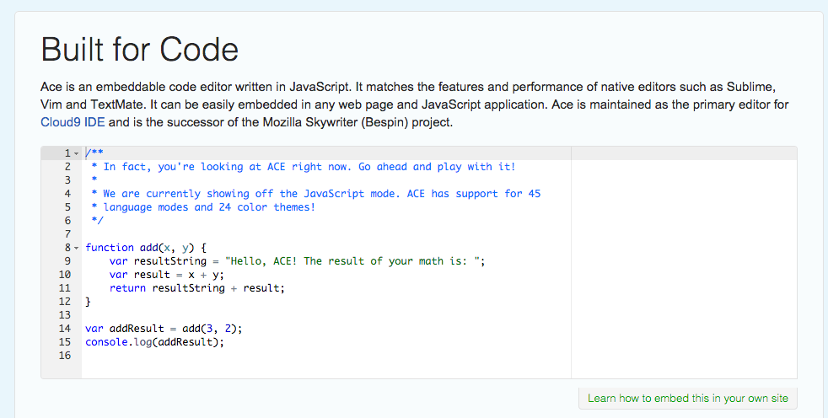
编辑器
ACE
已有
语法高亮
主题
折叠
考虑增加
实时编译

Slide 15



Slide 16
谢谢
友居天下，共谱未来

Slide 17
http://www.usaco.org/
http://acm.hust.edu.cn/vjudge/contest/view.action?cid=64933#overview
fish
题库
http://baike.baidu.com/view/63315.htm

